Slide 1
PHÁT TRIỂN NHẬN THỨC
Chủ điểm : Những Con Vật Sống Trong Rừng
NHẬN BIẾT TẬP NÓI
CON VOI
Giáo viên :Thạch Thị Nhung
Đối tượng: Trẻ 24-36 tháng
Trường :Mầm non Đình Xuyên

Slide 2
I. MỤC ĐÍCH –YÊU CẦU:
1.Kiến thức:
-Trẻ nhận biết,gọi tên một số đặc điểm nổi bật của con voi: to lớn, có đầu, vòi, mình, chân, đuôi.
- Biết hát,vận động theo nhạc bài “Con voi”
Biết cách chơi trò chơi.
2. Kỹ năng:
-Kỹ năng quan sát,ghi nhớ, nhận biết.
-Kỹ năng gọi tên: con voi, đầu voi, vòi voi, chân voi, mình voi, đuôi voi.
-Kỹ năng khi chơi trò chơi.
3. Giáo dục:
-
Giáo dục trẻ ngoan ngoãn,
biết vâng lời.
-
Chơi thân thiện với các bạn trong lớp.
-
Trẻ có ý thức trong học tập,
biết
bảo tồn
các con vật
sống
trong rừng

Slide 3
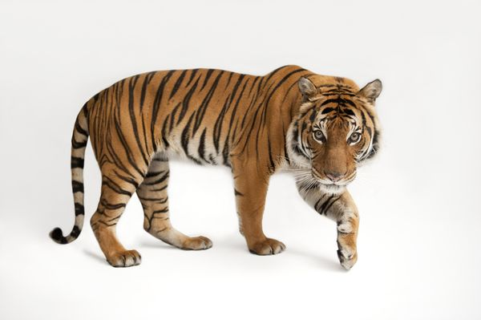
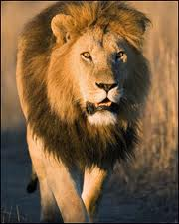
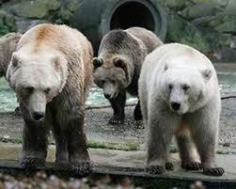
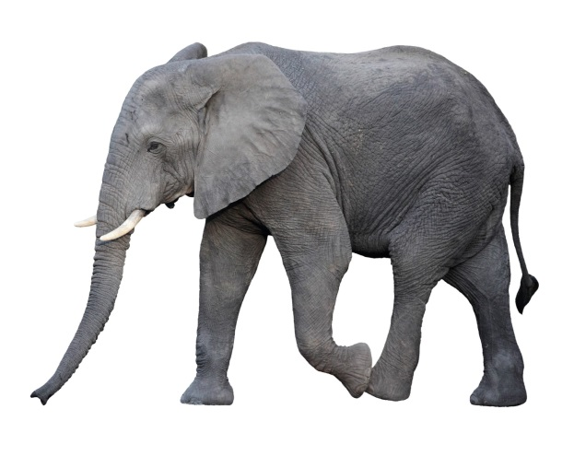
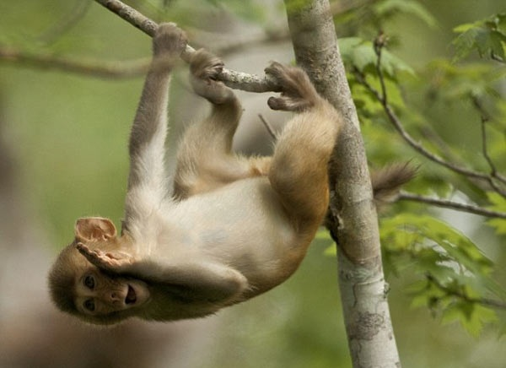
Những con vật sống trong rừng

Slide 4
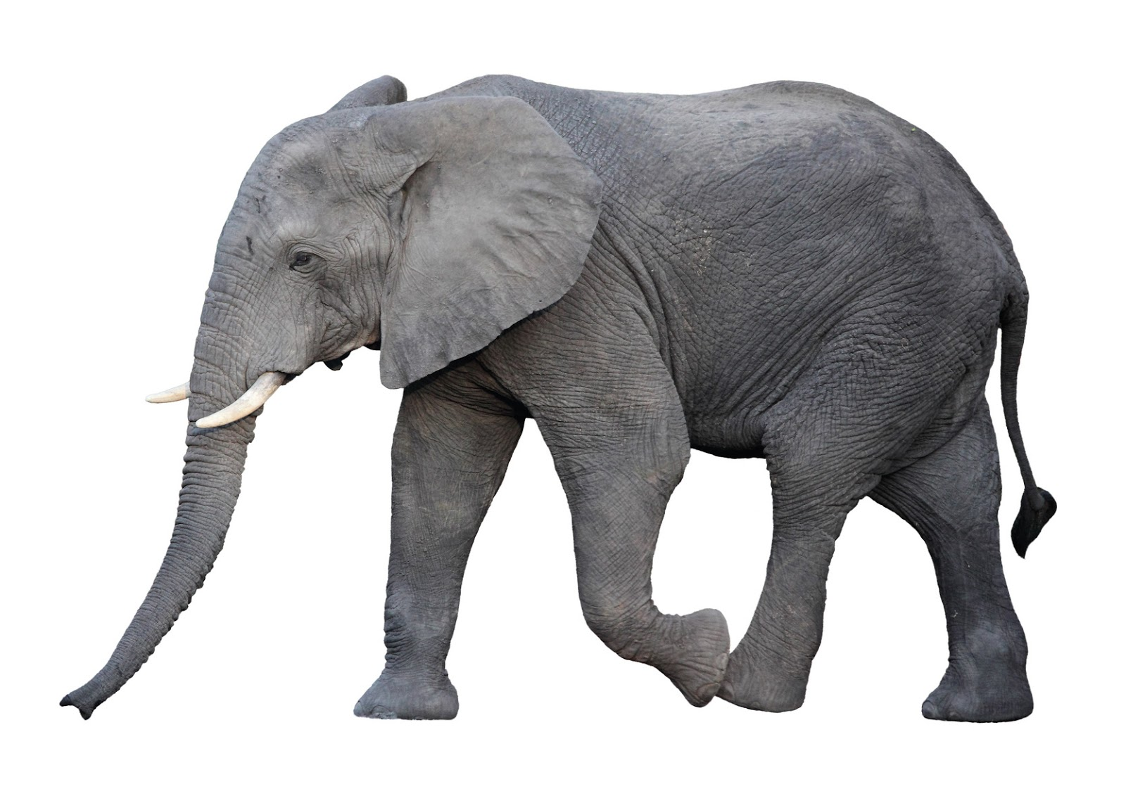

Slide 14
.
TRÒ CHƠI
Con gì biến mất

Slide 15
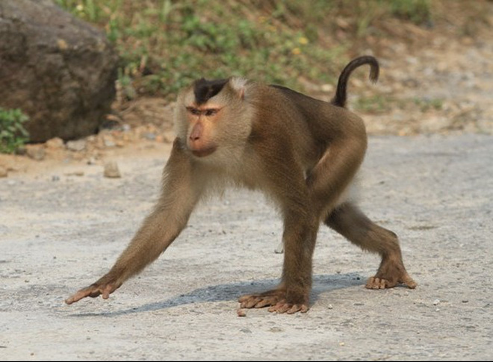

Slide 16
Giáo dục

Slide 17
.
TRÒ CHƠI
Trò chơi “ Tìm đúng nhà “

Slide 18
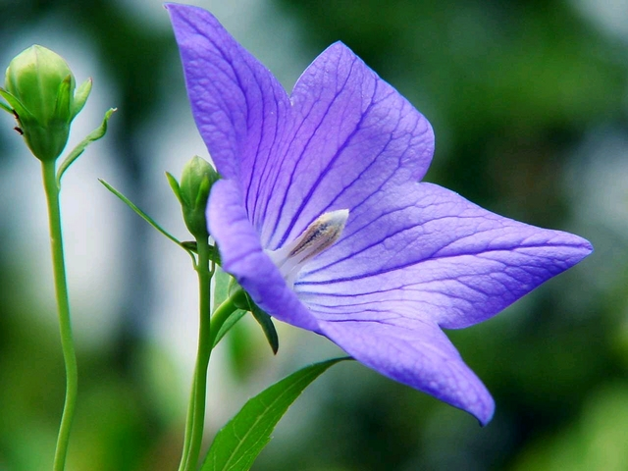
Bài học kết thuc chúc các bé học ngoan

